Slide 1
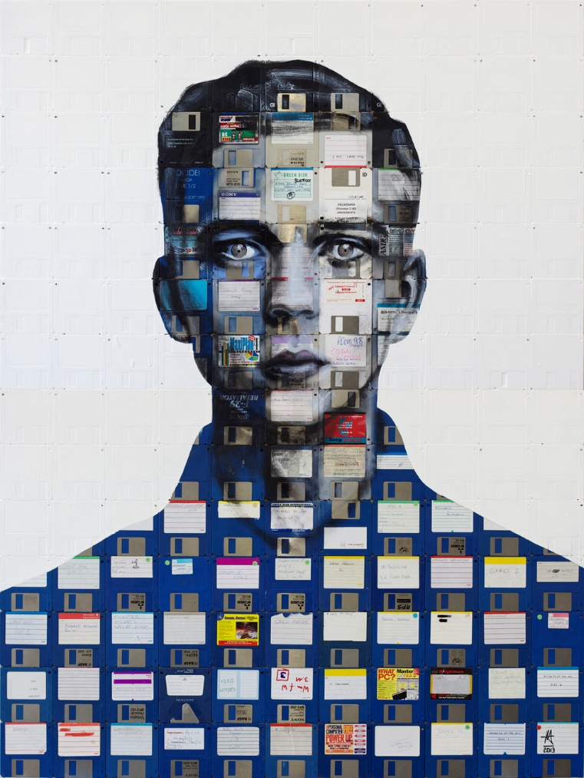
Algoritmos e
Programação de Computadores
Disciplina 113476
Prof. Alexandre Zaghetto
zaghetto@unb.br
Universidade de Brasília
Instituto de Ciências Exatas
Departamento de Ciência da Computação
http://www.nickgentry.com/

Slide 2
Laboratório V
Matrizes e playAPC

Slide 3
1. Matrizes
Problema 1: The Game of Life, invented by John Conway in 1970, is an example of a zero-player “game” known as a cellular automaton. The game consists of a two-dimensional world extending infinitely in all directions, divided into “cells.” Each cell is either “dead” or “alive” at a given “generation.” The game consists of a set of rules that describe how the cells evolve from generation to generation. These rules calculate the state of a cell in the next generation as a function of the states of its neighboring cells in the current generation. In a 2-D world, a cell’s neighbors are those 8 cells vertically, horizontally, or diagonally adjacent to that cell. At each step in time, the following transitions occur:

Slide 4
1. Matrizes
Any live cell with fewer than two live neighbors dies, as if caused by under-population.
Any live cell with two or three live neighbors lives on the next generation.
Any live cell with more than three live neighbors dies, as if by overcrowding.
Any dead cell with exactly three live neighbors becomes a live cell, as if by reproduction.
In this lab, we will implement Conway’s Game of Life, with the minor restriction that our 2-D world is finite. The neighbors of a cell on the edge of the world that would be beyond the edge are assumed dead. You can read more about Conway’s Game of Life on Wikipedia at http://en.wikipedia.org/wiki/Conway%27s_Game_of_Life.
Este problema foi adaptado do curso 6.087: Practical Programming in C promovido pelo Massachusetts Institute of Technology (MIT) , Department of Electrical Engineering and Computer Science.

Slide 5
1. Matrizes
Declare uma matriz, definida conforme a ilustração abaixo, que representa a geração inicial do autômato.

Slide 6
1. Matrizes
As células brancas (mortas ou 1) devem ser representadas na tela do computador com quadrados brancos. As células pretas (vivas ou 0) devem ser representadas com quadrados pretos. A grade que delimita as células e o tabuleiro também ser desenhadas utilizando-se linhas azuis. Tanto os quadrados como as linhas devem ser desenhados utilizando-se a biblioteca gráfica playAPC. Veja um exemplo abaixo.
Escreva um programa que implementa o jogo da vida e mostra o estado de cada geração utilizando as funções da PlayCB (http://playapc.zaghetto.com/).

Slide 7
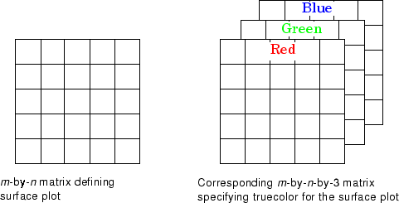
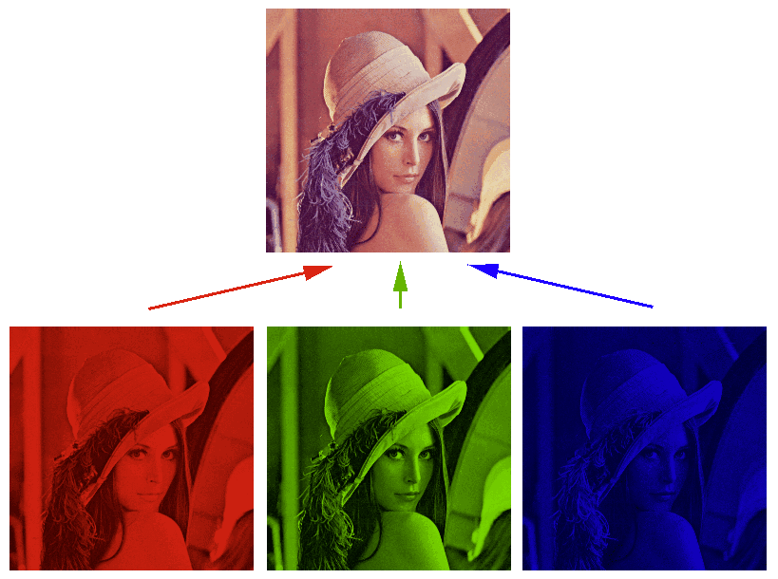
1. Matrizes
Problema 2: Implementar o filtro de média móvel para uma matriz M de inteiros (de 0 a 255) com 3 planos RGB, cada um com 100 linhas e 100 colunas. Utilizar como referência a filtragem implementada na Prática de Laboratório IV, Problema 3.
100
Matriz M
100
Planos RGB
100
100
100
100

Slide 8
1. Matrizes
A matriz a ser filtrada é a imagem que acompanha o presente enunciado. Ela deve ser lida e em seguida mostrada na tela do computador utilizando a playAPC. A imagem filtrada deve igualmente ser apresentada na tela do computador.
Para realizer a leitura da imagem utilize as seguintes instruções:
int R[100][100], G[100][100], B[100][100];
ExtraiRGBdeBMP("Mario.bmp", 100, 100, R, G, B);
Filtragem

Slide 9
1. Matrizes
Problema 3: ver arquivo Batalha Naval. Resolver o problema utilizando a playAPC.

